Slide 1
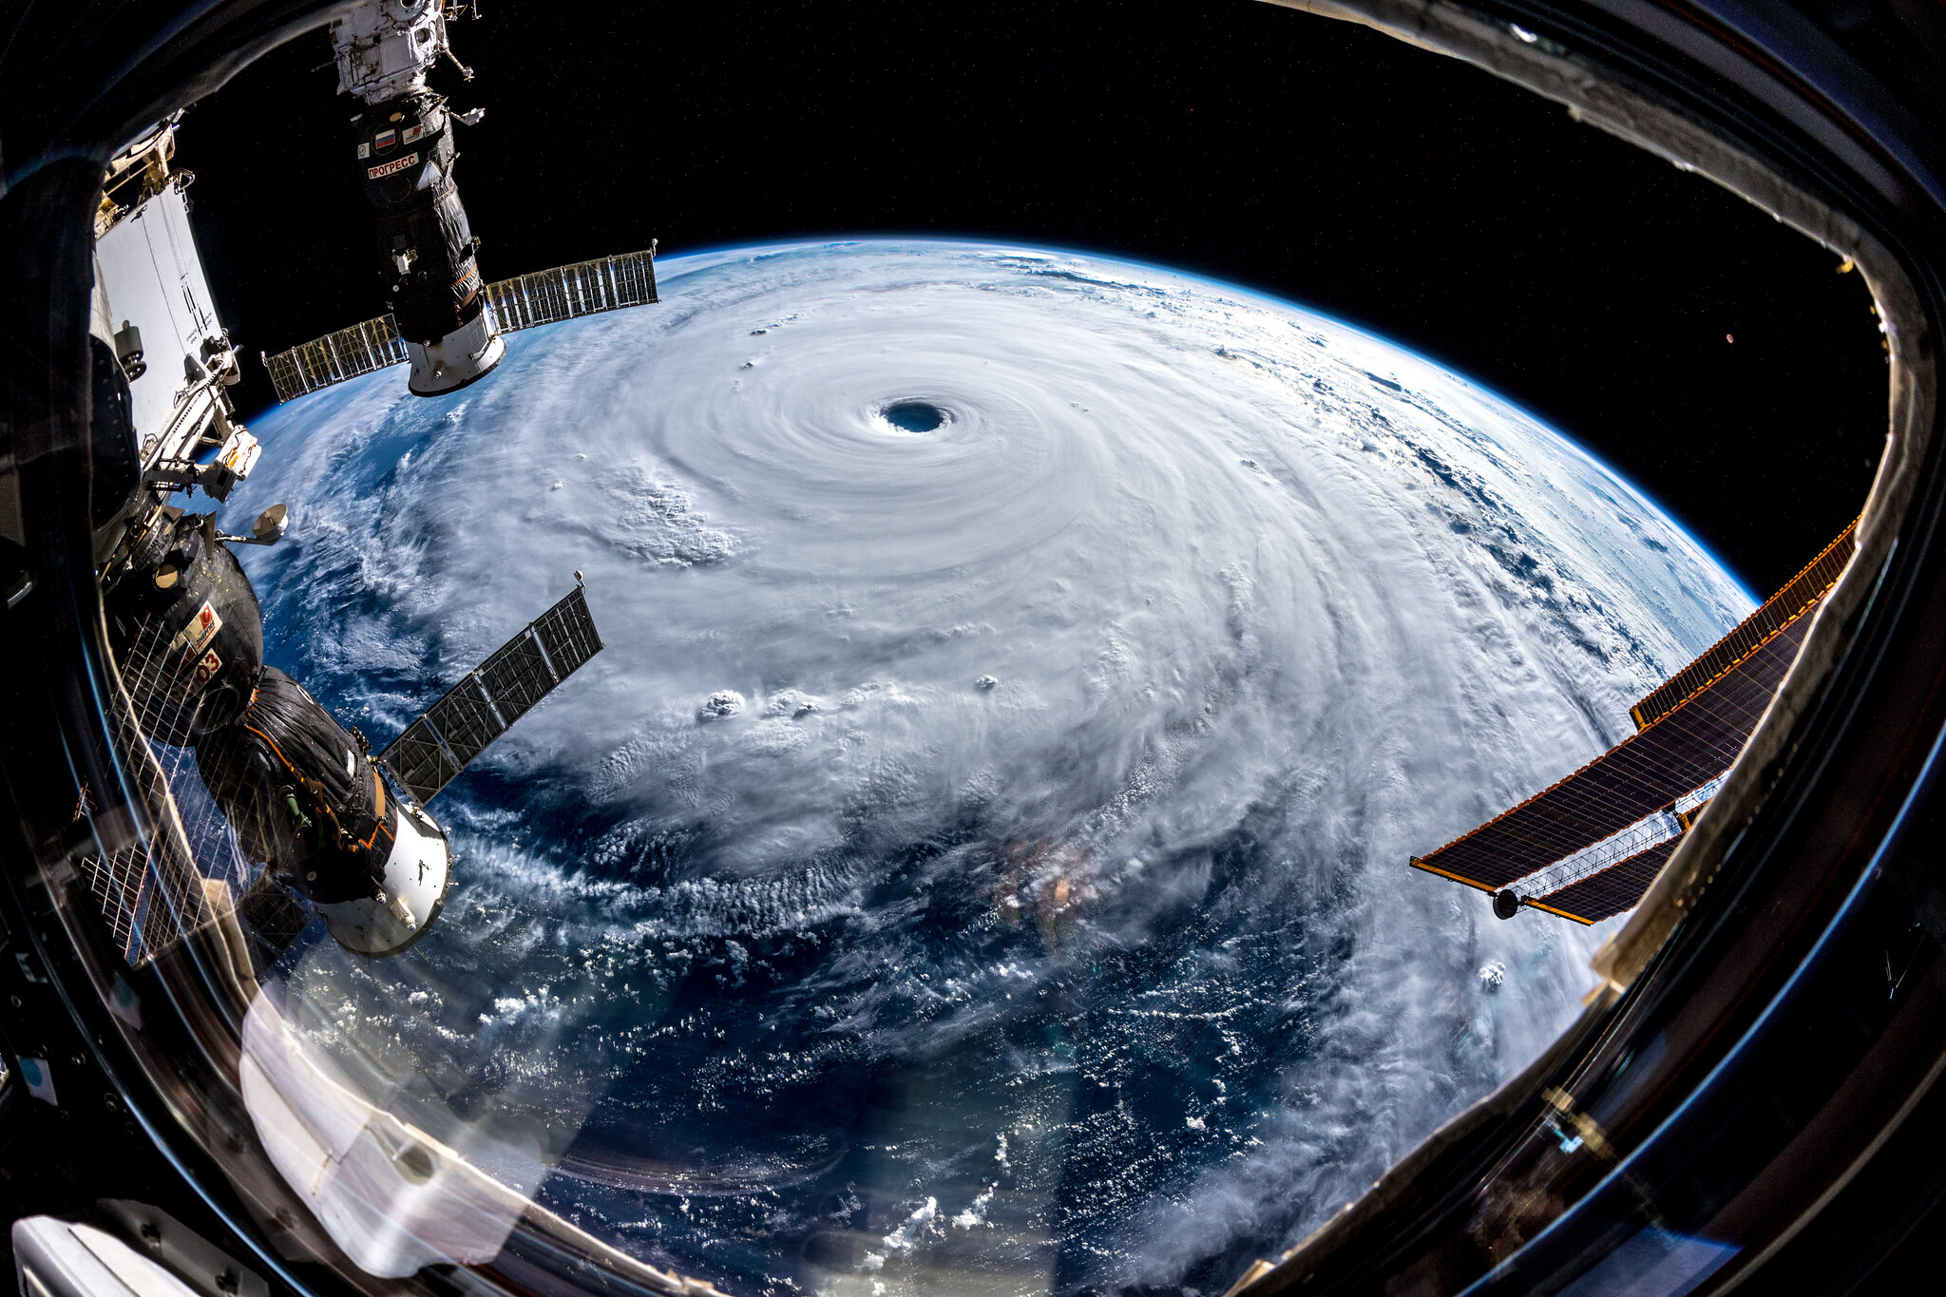
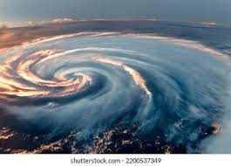
自然災害\颱風 賴柏丞

Slide 2
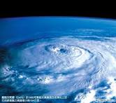
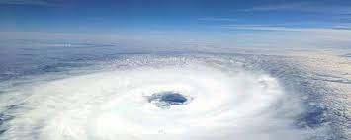
什麼是颱風
在氣象學上說颱風是一種劇烈的熱帶氣旋，熱帶氣旋就是在熱帶海洋上發生的低氣壓。

Slide 3
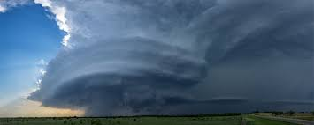
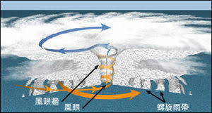
颱風的形成
颱風的成因至今仍無法十分確定，但已知它是由熱帶大氣內的擾動發展而來的。

Slide 4
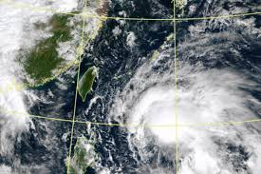
颱風對台灣的引響
臺灣地處副熱帶地區，並位居西北太平洋颱風的行徑路線上，每年都會遭遇颱風侵襲，全年以7、8、9月為颱風主要侵臺季節。

Slide 5
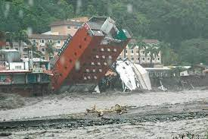
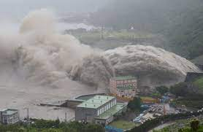
颱風帶來的災害
颱風主要會帶來的災害類型包含風災、大（豪）雨、淹水、土石流、山崩等。

Slide 6
颱風的預防
1.懸掛在屋外的看板、招牌應取下或釘牢，以免被風吹落。
2.工地應加強安全措施，鷹架、圍籬應固定。
3.家庭應準備蠟燭、手電筒、收音機、以及足夠的食物、飲水等。
4.檢查電路、瓦斯管線以免發生火災。

Slide 7
請問颱風是什麼？

Slide 8
颱風是熱帶氣旋

Slide 9
請問颱風帶來的災難有哪些？

Slide 10
風災、大（豪）雨、淹水、土石流、山崩等。

